Slide 1

NÁZEV:VY_32_INOVACE_3.2.7.2.R09_Soustava rovnic procvičování
NÁZEV ŠKOLY: Základní škola Strančice, okres Praha - východ
AUTOR: RNDr.Ivana Řehková
TEMA: Matematika 9.ročník
ČÍSLO PROJEKTU:
CZ.1.07/1.4.00/21.2976

Slide 2
Anotace:
Prezentace je určena k procvičení učiva o řešení soustavy dvou lineárních rovnic o 2 neznámých. Obsahuje zadání příkladů s nápovědou a s výsledky. Žáci pracují samostatně a výsledky si kontrolují podle tabule. Je uveden příklad navíc pro rychlejší počtáře.
Další příklady jsou slovní úlohy.

Slide 3
Soustava rovnic- příklady.

Slide 4
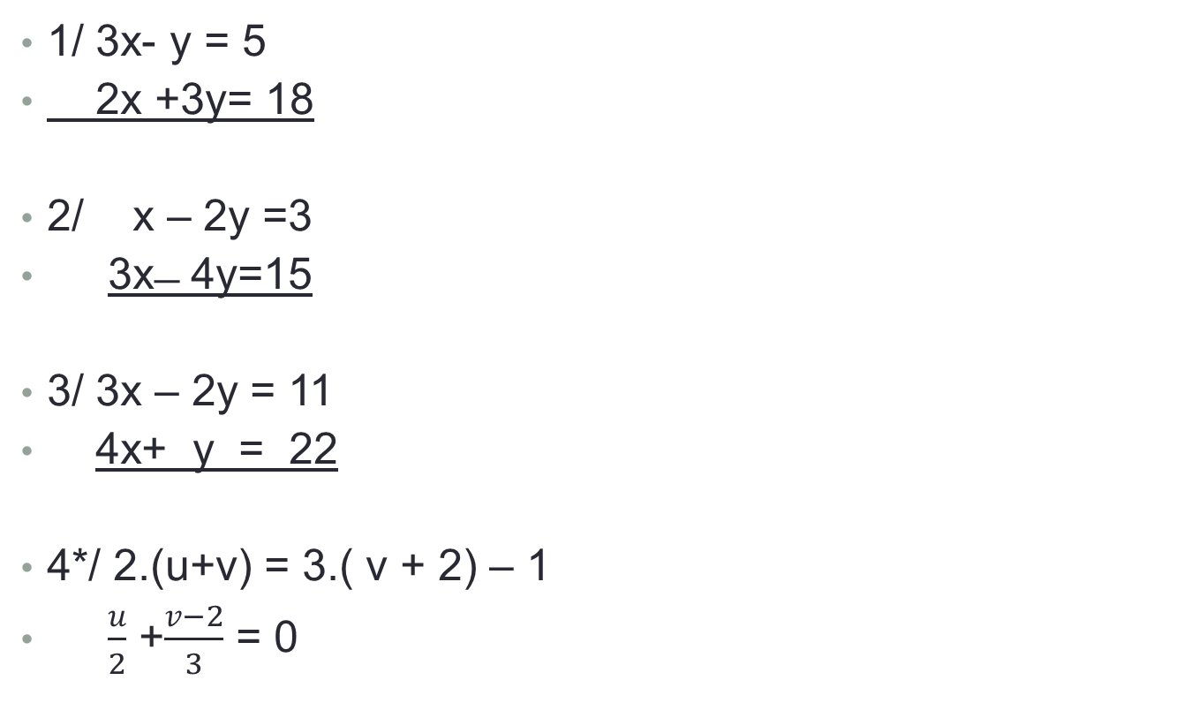
Řešte soustavy rovnic se zkouškou:
x=3
y=4
1/ 3x- y = 5
2x +3y= 18
2/ x – 2y =3
3x ̶ 4y=15
3/ 3x – 2y = 11
4x+ y = 22
4*/ 2.(u+v) = 3.( v + 2) – 1
$\frac{u}{2}$ +$\frac{v−2}{3}$ = 0
x=9
y=3
x=5
y=2
u= 2
v= -1

Slide 5
Řešte slovní úlohu:
Sud plný vody vážil 92kg. Po odebrání 20% objemu vody vážil sud s vodou 76 kg. Určete hmotnost sudu a původní hmotnost vody .
Nápověda: Označte hmotnost sudu a hmotnost vody jako neznámé a sestavte soustavu:
x+y= 92
x+0,8y=76
Řešení: Hmotnost sudu je 12 kg, hmotnost vody 80 kg.

Slide 6
Řešte slovní úlohu:
Ze dvou druhů čaje o ceně 160 a 220 Kč za 1 kg se má připravit 20 kg směsi o ceně 205 Kč za kg. Kolik kilogramů každého druhu čaje je třeba smíchat?
Nápověda: Označte cenu levnějšího čaje x a dražšího y a sestavte soustavu rovnic:
x+y=20
160x+220y= 20.205
Řešení: Musíme smíchat 5kg levnějšího čaje a 15 kg dražšího čaje.

Slide 7
Řešte slovní úlohu:
Kamion jede po dálnici z Prahy do Bratislavy. Ve stejném okamžiku vyjíždí z Bratislavy do Prahy osobní auto, jehož průměrná rychlost je o 40 km/hod vyšší než rychlost kamionu. Vzdálenost Praha- Bratislava je 330 km. Obě auta se budou míjet po 1 hodě, 30 minutách jízdy. Určete jejich průměrné rychlosti.
Nápověda: Rychlost kamionu označte x, rychlost auta y. Řešte soustavu:
x+40=y
1,5x+1,5y=330
Řešení:Kamion jel průměrnou rychlostí 90km/hod, auto 130km/hod.

Slide 8
Citace:
Sbírka úloh z matematiky pro základní školu. Praha: Prometheus, 2004. ISBN 80-7196-104-3.

